Slide 1
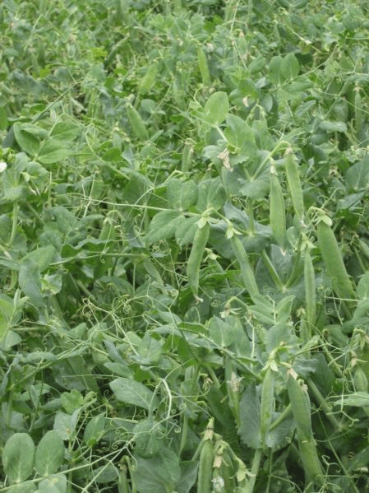
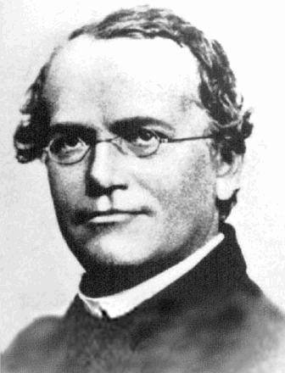
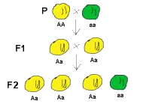
Thema 3. Erfelijkheid.
Practicum Genetica
Wandkaart monohybride kruising erwt
Wandkaart dihybride kruising erwt
AA
De wetten van Mendel.

Slide 2
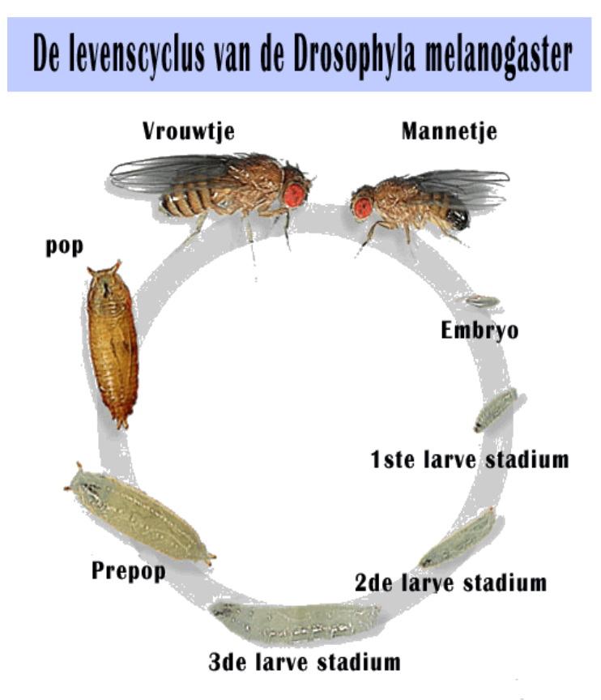
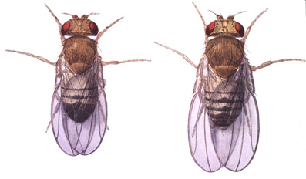
Thema 3. Erfelijkheid.
Vrouwtje (wild)
Mannetje (wild)

Slide 3
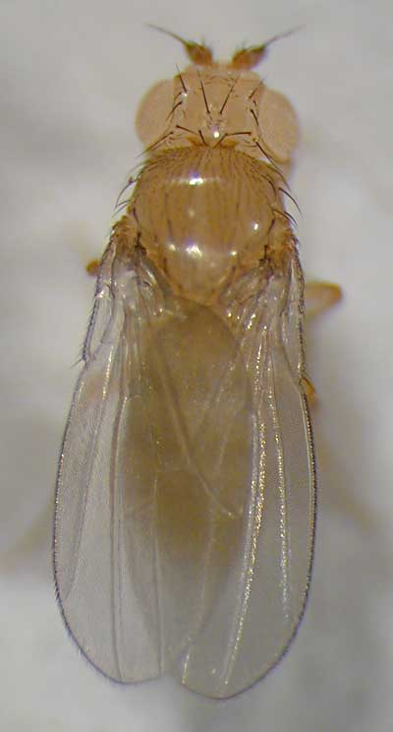
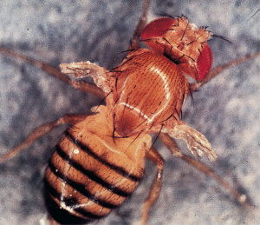
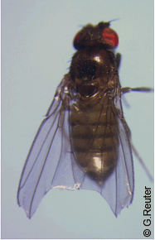
Thema 3. Erfelijkheid.
Vestigial (vg)
Notatie: a
r
Ebony (e)
notatie: e
White (wh) notatie: X
Belangrijk: Bij elke kruising is de eerste
mutant altijd vrouwtje.
Voorbeeld: White x Ebony
Vrouwtje (wild)
Mannetje (wild)

Slide 4
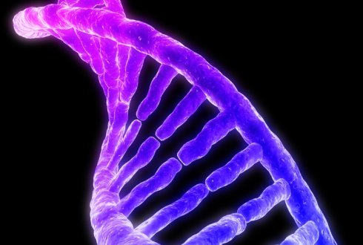
Thema 3. Erfelijkheid.
Samenvatting practicum genetica.
Vraagstelling: Testen wetten van Mendel.
Hypothese: uitwerking van je kruising. Van P1 tot F2
♀ ♂ Week 1. Inzet P1 (Parents 1. Bijv. Vestigial x White)
Week 1. Oefenen
Week 1,5. Verwijderen P1
Week 3. Tellen F1 (♀+♂ en mutanten).
Inzet P2 = F1
Week 3,5. Verwijderen P2
Week 4. Tellen F2 (♀+♂ en mutanten).

Slide 5
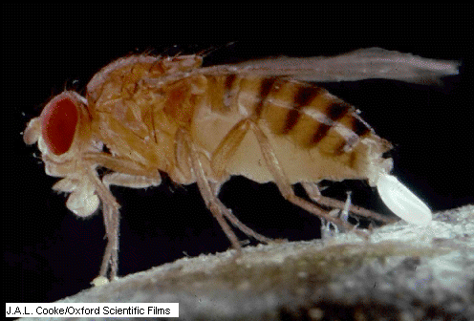
Thema 3. Erfelijkheid. Inzet P1.
Het inzetten van de P1-generatie.
Stap 1. Vul het etiket in zoals hieronder is aangegeven.
Stap 2. Plak deze bovenaan de kweekbuis.
Stap 3. Steriliseer met een dot watten met alcohol je werkblad (tafel).
Stap 4. Steriliseer nu penselen en geplastificeerde kaart met alcohol.
Stap 5. Steriliseer het witte papiertje.
Stap 6. Vouw het witte papiertje dubbel en doe deze in de kweekbuis (met de
vouwkant naar beneden).
Stap 7. BELANGRIJK!! herhaal stap 4 als je nieuwe vliegen haalt.
Stap 8. Nadat je in de buis zowel mannetjes als vrouwtjes hebt gekregen wordt
de buis opgehaald en kun je gaan opruimen.
P!
P.H. P.V.
Klas
P1 (5)
Kruising:
Bijv. wh x vg
datum

Slide 6
Thema 3. Erfelijkheid (Oefenpracticum).
Wild
Sorteer de vliegen dan op de volgende mutanten; wild, ebony, vestigial en white. Dan op geslacht.
Komen de vliegen bij, gebruik dan de heretherseerder.
Vestigial (vg)
Notatie: a
r
Wh/Vg notatie: (RR/aa)
White (wh) notatie: X

Slide 7
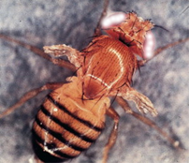
Thema 3. Erfelijkheid (Oefenpracticum).
Wild
Sorteer de vliegen dan op de volgende mutanten; wild, ebony, vestigial en white. Dan op geslacht.
Komen de vliegen bij, gebruik dan de heretherseerder.
Vestigial (vg)
Notatie: a
Wh/vg
notatie: RR/aa
r
White (wh) notatie: X

Slide 8
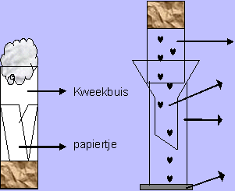
Thema 3. (Oefenen, hoe verdoven?).
Stap 1. Steriliseer werkblad, penselen en geplastificeerde kaartje met een dot watten met alcohol.
Verdoven:
Stap 2. Haal de dop van de etherriseerder en doe 5 druppels ether op het
wattenpropje. De etherriseerder direct weer sluiten.
Stap 3. Haal de dop van de etherriseerder en plaats de trechter erop.
Buis met vliegen
Trechter
Etherriseerder
Stap 4. Plaats nu de buis met vliegen bovenop de trechter.
LET OP!! niet andersom (zie blz. 6 van je werkblad).
Stap 5. Neem nu de hele combinatie in je handen (van 1 persoon) en tik een
paar keer op een boek, zodat tenslotte alle vliegen in de etherriseerder
beland zijn.
Stap 6. Haal de vliegenbuis en trechter eraf en plaats de dop weer terug op de
etherriseerder. Wacht 1,5 minuut.

Slide 9
Thema 3. Erfelijkheid (Oefenpracticum).
Wild
Sorteer de vliegen dan op de volgende mutanten; wild, vestigial en white. Dan op geslacht.
Komen de vliegen bij, gebruik dan de heretherseerder.
Vestigial (vg)
Notatie: a
r
White (wh) notatie: X

Slide 10
Ouders verwijderen (P1)
Stap 1. Haal de dop van de etherriseerder en doe 5 druppels ether op het
wattenpropje. De etherriseerder direct weer sluiten.
Stap 2. Haal de dop van de etherriseerder en plaats de trechter erop.
Buis met vliegen
Trechter
Etherriseerder
Stap 3. Plaats nu de buis met vliegen bovenop de trechter.
LET OP!! niet andersom (zie blz. 6 van je werkblad).
Stap 4. Neem nu de hele combinatie in je handen (van 1 persoon) en tik een
paar keer op een boek, zodat tenslotte alle vliegen in de etherriseerder
beland zijn.
Stap 5. Gooi de ouders in het oliegraf. Ps. Er mag geen vlieg achter blijven.
Zitten er nog vliegen in de buis. Druk deze met de achterkant van je penseel in de bodem. kweekbuizen daarna terug brengen.

Slide 11
F1 tellen en P2 inzetten
Stap 1. Vul het etiket in, zoals hieronder is aangegeven.
Stap 2. Plak deze bovenaan de kweekbuis.
Stap 3. Steriliseer met een dot watten met alcohol je werkblad (tafel).
Stap 4. Steriliseer nu penselen en geplastificeerde kaart met alcohol.
Stap 5. Steriliseer het witte papiertje.
Stap 6. Vouw het witte papiertje dubbel en doe deze in de kweekbuis (met de
vouwkant naar beneden).
P!
P.H. P.V.
Klas
P2
Kruising:
Bijv. wh x e
datum

Slide 12
F1 tellen en P2 inzetten
Stap 7. Haal de dop van de etherriseerder en doe 5 druppels ether op het
wattenpropje. De etherriseerder direct weer sluiten.
Stap 8. Haal de dop van de etherriseerder en plaats de trechter erop.
Buis met vliegen
Trechter
Etherriseerder
Stap 9. Plaats nu de buis met vliegen bovenop de trechter.
LET OP!! niet andersom.
Stap 10. Neem nu de hele combinatie in je handen (van 1 persoon) en tik een
paar keer op een boek, zodat tenslotte alle vliegen in de etherriseerder beland zijn.
Stap 11. Haal de vliegenbuis en trechter eraf en plaats de dop weer terug op de
etherriseerder. Als de vliegen plat liggen direct eruit halen. Wacht niet onnodig lang wachten!!!!! Dan gaan de vliegen dood.

Slide 13
F1 tellen en P2 inzetten
Stap 12. Schud de vliegen nu op het witte kaartje uit.
Stap 13. Sorteer de vliegen op mannetjes en vrouwtjes
Je krijgt allemaal Wild vliegen. Uitzondering. Heb je White vrouwen als P1 zijn alle mannen white.
Stap 14. Noteer de aantallen.
Stap 15. Zet nu de vliegen over in de nieuwe buis.
Stap 16. Maak de oude buis schoon. Eerst etiket eraf halen!!!!!!!
Wild
r
White (wh) notatie: X

Slide 14
Ouders verwijderen (P2)
Stap 1. Haal de dop van de etherriseerder en doe 5 druppels ether op het
wattenpropje. De etherriseerder direct weer sluiten.
Stap 2. Haal de dop van de etherriseerder en plaats de trechter erop.
Buis met vliegen
Trechter
Etherriseerder
Stap 3. Plaats nu de buis met vliegen bovenop de trechter.
LET OP!! niet andersom (zie blz. 6 van je werkblad).
Stap 4. Neem nu de hele combinatie in je handen (van 1 persoon) en tik een
paar keer op een boek, zodat tenslotte alle vliegen in de etherriseerder
beland zijn.
Stap 5. Gooi de ouders in het oliegraf. Ps. Er mag geen vlieg achter blijven.
Zitten er nog vliegen in de buis. Druk deze met de achterkant van je penseel in de bodem. kweekbuizen daarna terug brengen.

Slide 15
Tellen F2.
Wild
Sorteer de vliegen dan op de volgende mutanten; wild, vestigial en white. Dan op geslacht.
Vul de resultaten van zowel de F1 als de F2 in in de daarvoor bestemde invulbladen.
De klassikale resultaten komen op de site te staan en het Worddocument van dit practicum.
Komen de vliegen bij, gebruik dan de heretherirseerder.
Vestigial (vg)
Notatie: a
White (wh) notatie: X^{r}aa
r
White (wh) notatie: X

